Slide 1
Vakdag 4 februari 2026

Slide 2

Vandaag 4 feb
Ochtend:
  Evaluatie toets periode 2
  Les Geert
  Triple aAa theorie (kort)
Middag:
  Bedrijfsbezoek Romme met fokkerijadviseur Maurice Kaul
  Adres: Westelbeersedijk 4, 5087 TK Diessen (30 min rijden)
  Volgende week: MPR van BPV meenemen!

Slide 3

De Triple A-methode

Slide 4
Grondlegger Bill Weeks
Amerikaanse inspecteur die ontdekte dat er:
  Samenhang was tussen kenmerken bouw en het functioneren van de koe
    Vb. een slappe rug veroorzaakt oplopend kruis
  6 typen (kwaliteiten) koeien/stieren te onderkennen waren
    1 Dairy (melktype)
    2 Tall (hoogte)
    3 Open (openheid)
    4 Strong (kracht)
    5 Smooth (breedte)
    6 Style (stijl)

Slide 5
Cijfercode
De ideale koe
  Heeft van alle kwaliteiten evenveel
  Is in balans
  Komt in de praktijk nauwelijks voor
Elke koe
  Te typeren aan de hand van 6 cijfers (bijv. 634215)
  Volgorde van cijfers is volgorde van “behoefte”
  Heeft maar 3 cijfers
Elke stier
  Volgorde van cijfers is volgorde van kwaliteiten

Slide 6
Aandachtspunten
Let ook op fokwaarden productie
De laatste 3 cijfers van een stier spelen ook een rol.
Triple A kan over de rassen heen gebruikt worden.

Slide 7
Opdracht: triple aAa stieradvies
Wie: tweetallen
Hoe: met behulp van laptop en stierenkaart
Tijd: 20 min.
Opdracht: Bekijk de stierenkaart van KI Samen, CRV of Heemskerk
Ga naar https://apps.crv4all.nl/veemanager
  Klik op fokkerij
  Ga naar gerealiseerd stieradvies
  Zoek random 5 koeien en bekijk de triple aAa code
  Bekijk of je naast de geadviseerde stieren andere stieren kunt vinden die aansluiten op de behoefte van de koe.

Slide 8
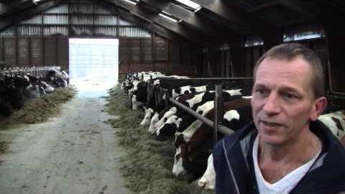
ProCROSS

Slide 9
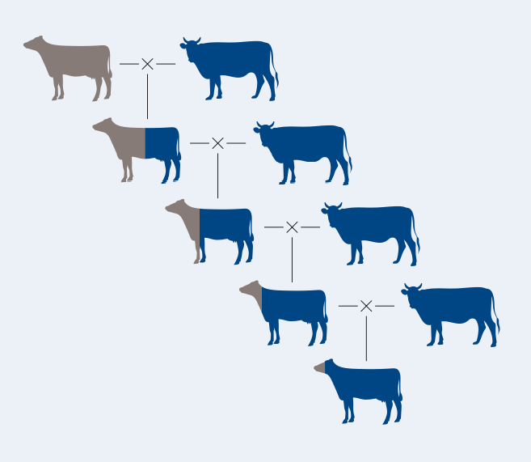
Verschillende manieren om te kruisen
Verdringingskruising
Notes:
Verdringingskruising

Slide 10
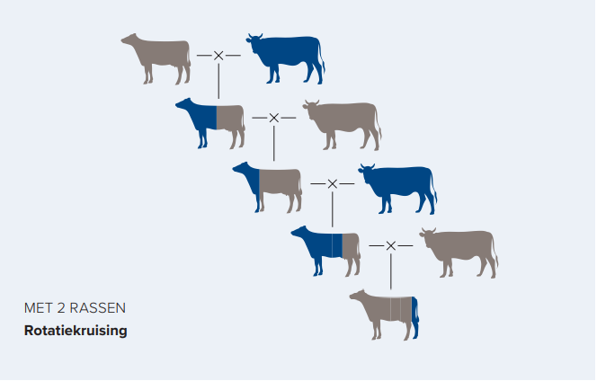
Notes:
Rotatiekruising

Slide 11
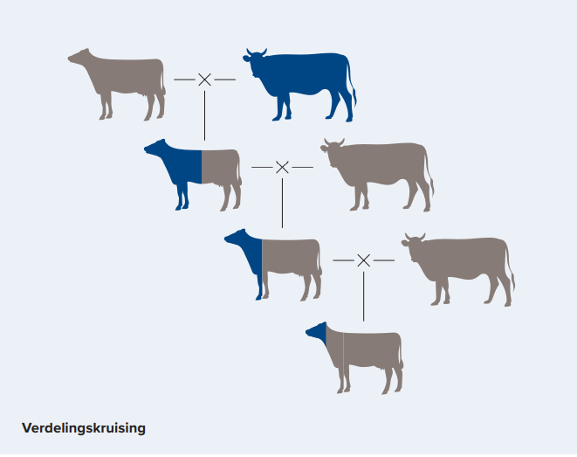
Notes:
Veredeling

Slide 12
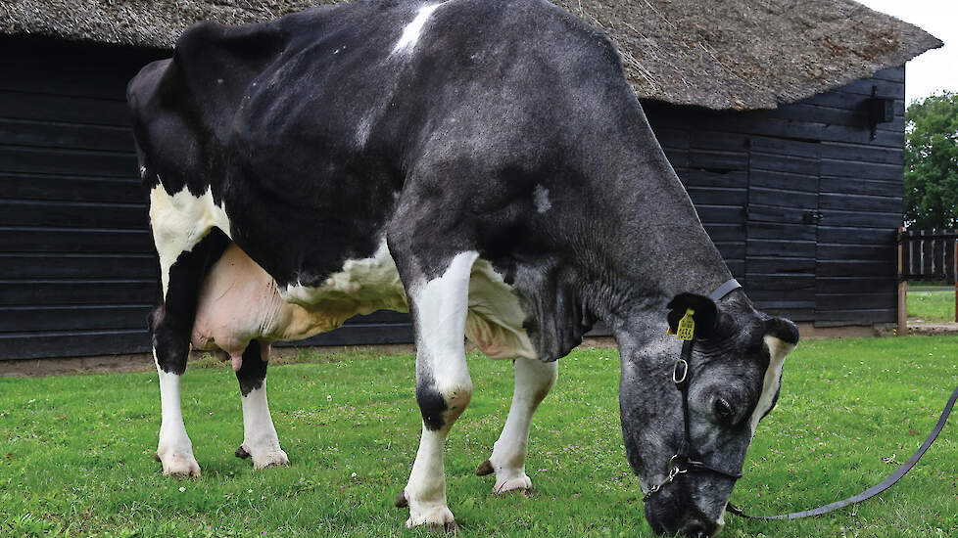
Levensduur

Slide 13
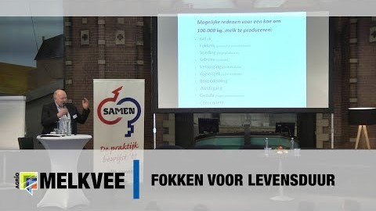
Video belang van levensduur

Slide 14
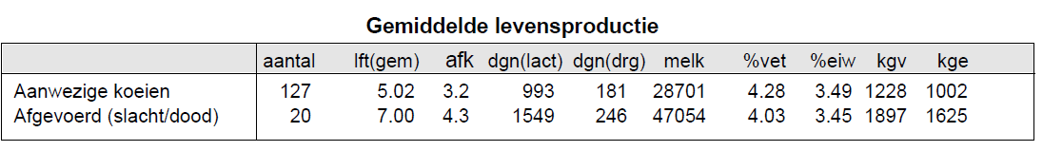
Hoe meten we duurzaamheid?
Wat is de gemiddelde levensduur/productie in Nederland? Zoek dit op op de site van CRV.
Notes:
Bij afvoer:
year kg milk % fat % protein kg fat kg protein fat + protein
2024 38.283 4,40 3,58 1.684 1.369 3.053

Slide 15
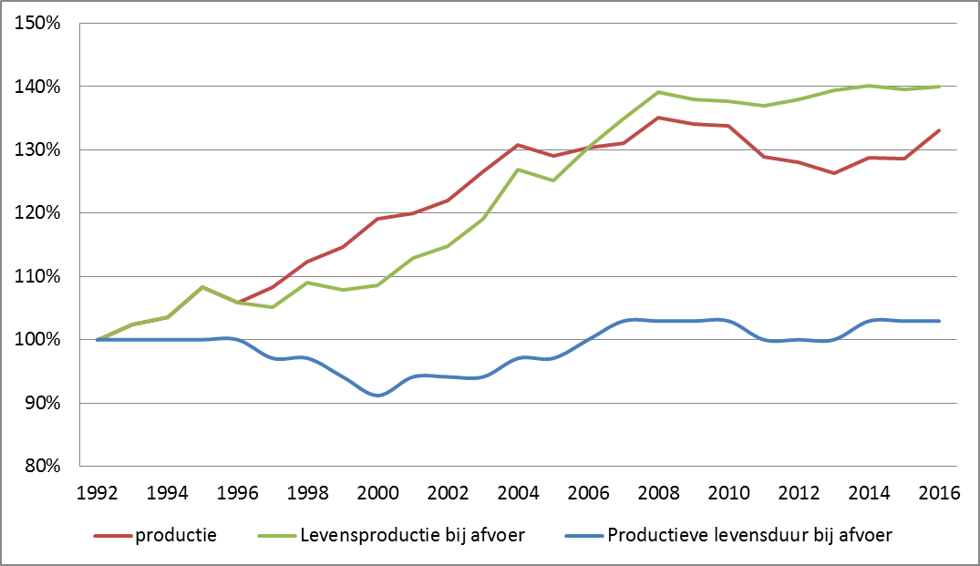
Levensduur in de tijd?
-Wat zien jullie in de grafiek?
-Productie (rode lijn) → verklaring?
-Levensduur (blauwe lijn) → Verklaring?
Notes:
Dat we meer zijn gaan melken
Maar de levensduur na genoeg het zelfde bleef, dus nauwelijk gestegen in aantal dagen
Maar meer melk per dag

Slide 16
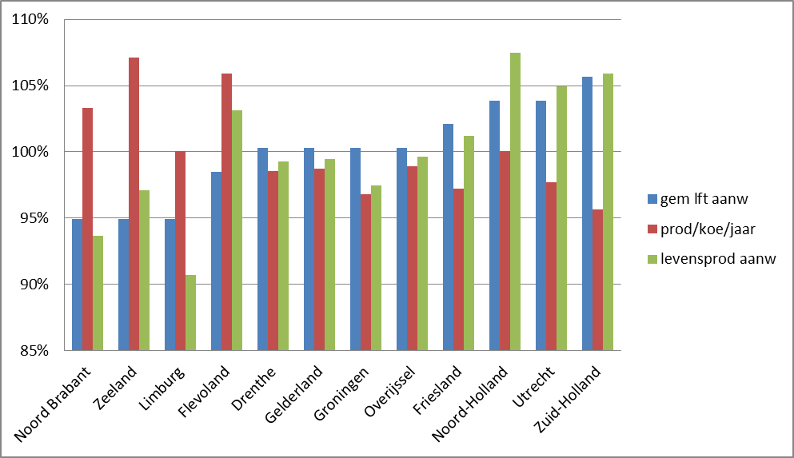
Verschillen per provincie
Wat zien jullie in de grafiek?
Welke provincies→ verklaring?
Notes:
Dat je in intensieve gebieden ziet dat de productie per koe hoog kan zijn maar de levensproductie aanw lager is dan gemiddeld. De levensproduc aanw is in het groen hoger in gebieden waar ze veel buiten lopen, zoals utrecht zuid holland en noord holland. Noord Holland heeft en een lange levensproductie en gemiddeld in melk.

Slide 17
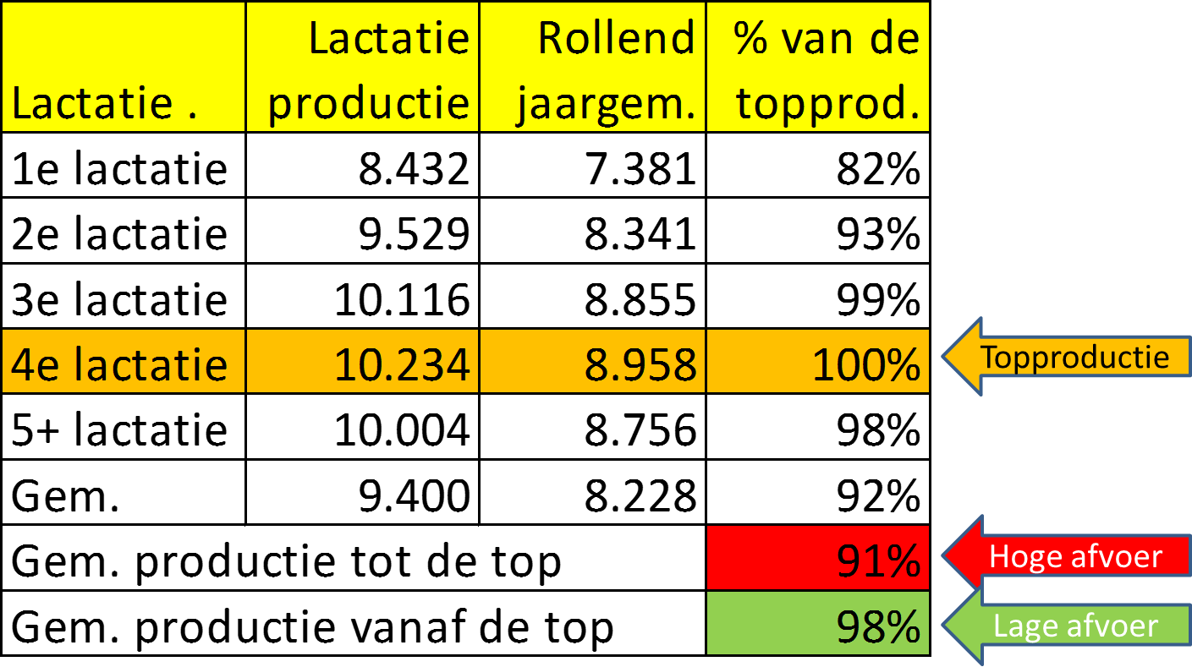
Wanneer zit je aan de top?
Waarom is een vaars minder efficiënt dan een oudere koe?
Notes:
Groei kost energie
Lager in liters, oudere koeien hebben hogere piekproductie en persisitenter
Minder penscapaciteit

Slide 18
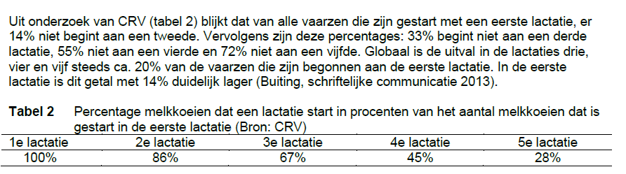
% afvoer vaarzen
14%
19%
22%
17%
Waarom vallen er zoveel vaarzen uit?

Slide 19
Beïnvloeden levensduur
Duurzaamheids-maatregelen
Betere groei
en ontwikkeling
Betere gezondheid
Jongvee
Snellere genetische
verbetering
Melkvee
Betere
kwaliteiten
Minder uitval
Vroege selectie
overbodig jongvee
Betere kwaliteiten Betere gezondheid
Beter welzijn
Meer overbodig jongvee
Minder problemen
Minder uitval
Minder arbeid
Lagere gezondheidskosten
Minder melkderving
Minder vaarzen in het koppel
Meer melkopbrengst
Minder vervanging
Lagere vervangingskosten
Hogere gemiddelde leeftijd
Hogere efficiëntie
Lagere voerkosten
Hogere productie
Lagere opfokkosten

Slide 20
Rekensommetje
Gemiddeld 20% vervanging
Dus in (100%/20=5) 5 jaren is alles vervangen
Hoe oud is dan de gemiddelde koe bij afvoer?
7 jaren (5 jaren in lactatie plus de opfokperiode)
Gemiddeld 15% vervanging
Dus in (100/15= 6,6) 6,6 jaar alles vervangen
Hoe oud is dan de gemiddelde koe bij afvoer?
8,6 jaren
En bij 35% vervanging?
Notes:
100/35 = 2,85
2,85+2 = 4,85 jaar alles vervangen

Slide 21
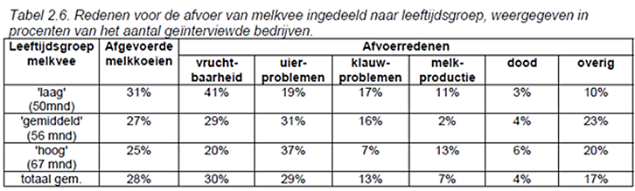
Belangrijkste reden van afvoer
Maar waar ligt de werkelijke reden van afvoer?????
Notes:
Laag: 50 / 12 = 4,2 jaar
Gem: 56 / 12 = 4,7 jaar
Hoog: 67/12 = 5,6 jaar

Slide 22

Verschillende factoren (KBL)
Welke factor is volgens jou het belangrijkste?
KOE
BOER
LEEFOMGEVING

